Slide 1









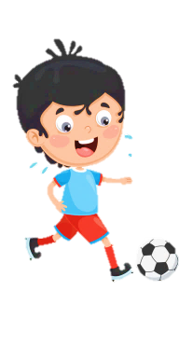













Slide 2


Slide 3
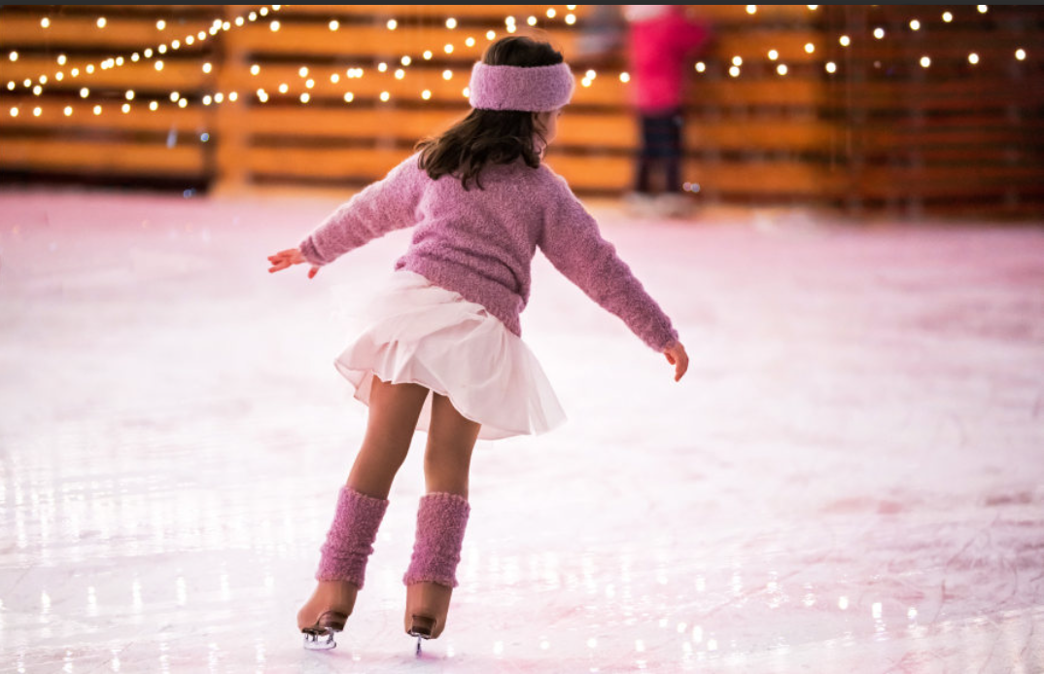


Slide 4
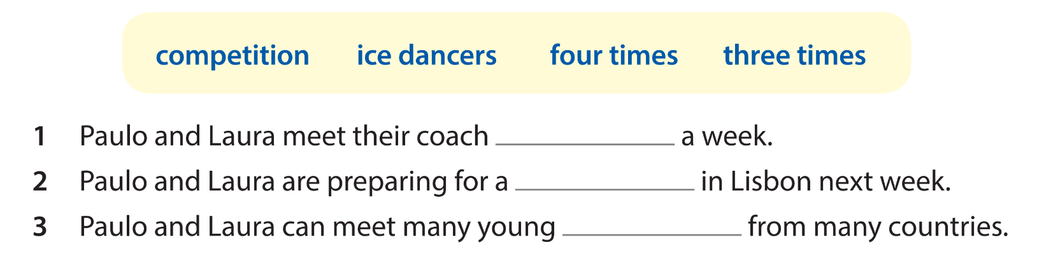
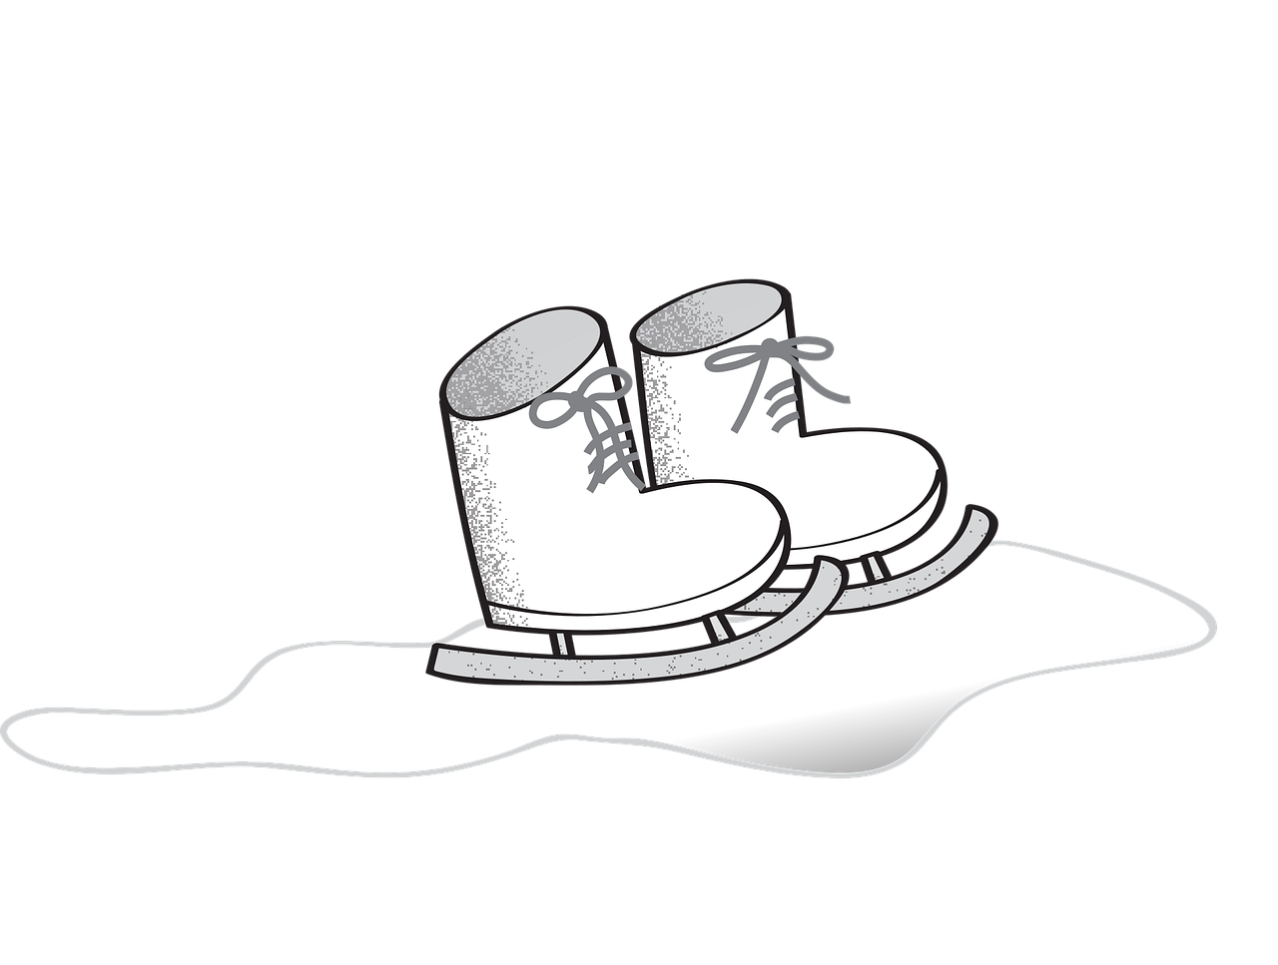
four times
competition
ice dancers

Slide 5


Game: Bus stop

Slide 6
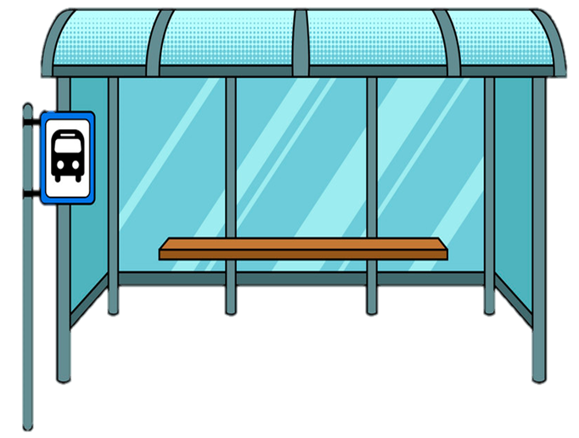


tennis
Notes:
Hs sẽ nhìn chữ trên chiếc xe buýt và nói thật nhanh. Mỗi câu trả lời đúng, đội đó được 1 điểm thưởng.
GV click chuột lần 1 để xe buýt chạy qua, click lần 2 để xe buýt quay lại và click lần 3 để show tranh minh họa cho từ mới.

Slide 7

boxing
Notes:
Hs sẽ nhìn chữ trên chiếc xe buýt và nói thật nhanh. Mỗi câu trả lời đúng, đội đó được 1 điểm thưởng.
GV click chuột lần 1 để xe buýt chạy qua, click lần 2 để xe buýt quay lại và click lần 3 để show tranh minh họa cho từ mới.

Slide 8

cycling
Notes:
Hs sẽ nhìn chữ trên chiếc xe buýt và nói thật nhanh. Mỗi câu trả lời đúng, đội đó được 1 điểm thưởng.
GV click chuột lần 1 để xe buýt chạy qua, click lần 2 để xe buýt quay lại và click lần 3 để show tranh minh họa cho từ mới.

Slide 9
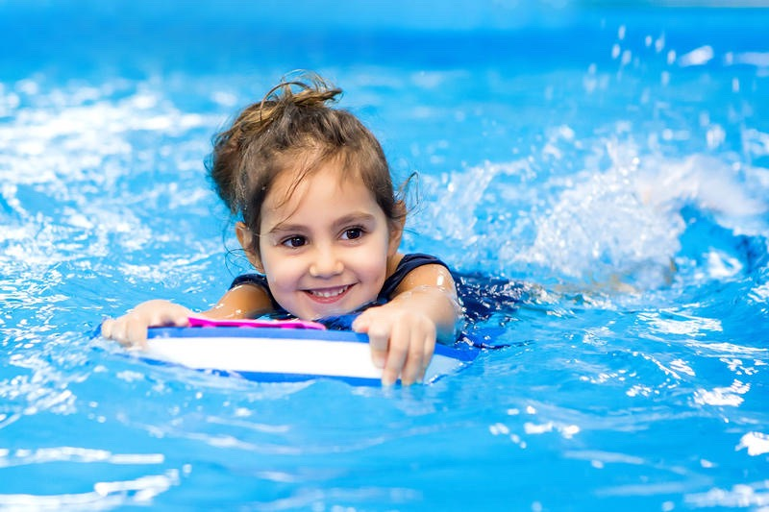
swimming
Notes:
Hs sẽ nhìn chữ trên chiếc xe buýt và nói thật nhanh. Mỗi câu trả lời đúng, đội đó được 1 điểm thưởng.
GV click chuột lần 1 để xe buýt chạy qua, click lần 2 để xe buýt quay lại và click lần 3 để show tranh minh họa cho từ mới.

Slide 10
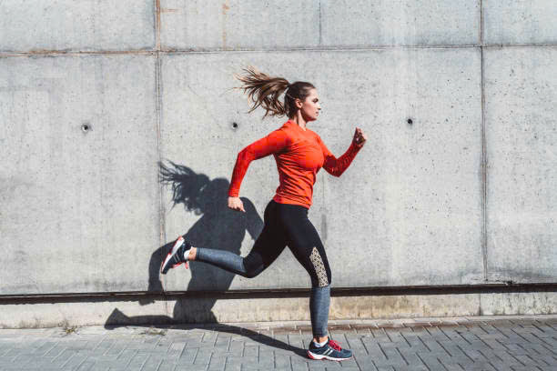
running
Notes:
Hs sẽ nhìn chữ trên chiếc xe buýt và nói thật nhanh. Mỗi câu trả lời đúng, đội đó được 1 điểm thưởng.
GV click chuột lần 1 để xe buýt chạy qua, click lần 2 để xe buýt quay lại và click lần 3 để show tranh minh họa cho từ mới.

Slide 11

football
Notes:
Hs sẽ nhìn chữ trên chiếc xe buýt và nói thật nhanh. Mỗi câu trả lời đúng, đội đó được 1 điểm thưởng.
GV click chuột lần 1 để xe buýt chạy qua, click lần 2 để xe buýt quay lại và click lần 3 để show tranh minh họa cho từ mới.

Slide 12

basketball
Notes:
Hs sẽ nhìn chữ trên chiếc xe buýt và nói thật nhanh. Mỗi câu trả lời đúng, đội đó được 1 điểm thưởng.
GV click chuột lần 1 để xe buýt chạy qua, click lần 2 để xe buýt quay lại và click lần 3 để show tranh minh họa cho từ mới.

Slide 13

badminton
Notes:
Hs sẽ nhìn chữ trên chiếc xe buýt và nói thật nhanh. Mỗi câu trả lời đúng, đội đó được 1 điểm thưởng.
GV click chuột lần 1 để xe buýt chạy qua, click lần 2 để xe buýt quay lại và click lần 3 để show tranh minh họa cho từ mới.

Slide 14



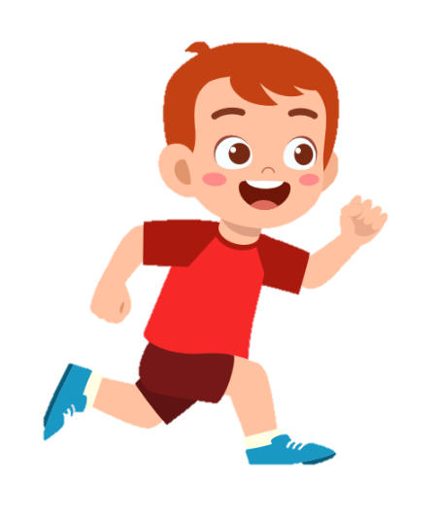
boxing dancing cycling running
diving swimming playing tennis
playing basketball playing football
Are you swimming?
No, I’m not.
Yes, I am.
Are you running?

Slide 15



Thank you
& goodbye!

Slide 16


Wrap-up
Unit 7: Sports Lesson 3 – Part 1,2,3
What have we learnt today?
Practice listening and speaking about sports.

